Slide 1
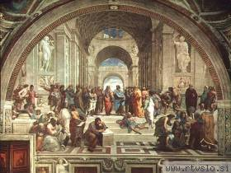
DEMOKRACIJA SKOZI ČAS-
STARI GRKI IN RIMLJANI
TER SREDNJI VEK

Slide 2
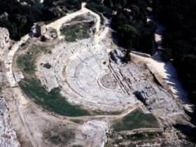
Kaj je demokracija?
Pojem izhaja iz starogrške besede -oblast na državi ima ljudstvo.
Demokracija nekoč se močno razlikuje od demokracije danes.

Slide 3
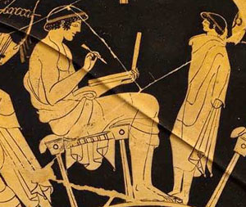
GRKI
Grki so se povezovali v mestne državice in polise. Imenovali so zakonodajalce.
Najbolj znani pisci zakonov:
DRAKON
SOLON
KNEJSTON

Slide 4
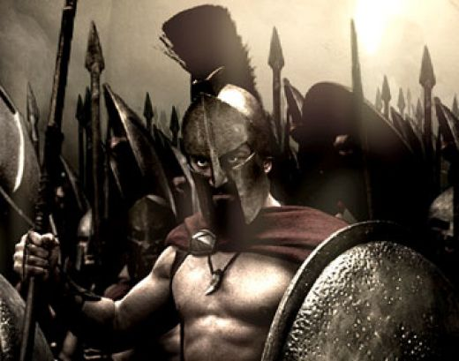
ATENSKA DEMOKRACIJA
Vsaki moški državljan je imel vlogo pri vodenju Atene.
Za funkcije so ljudi izbirali z žrebom.
Pomembne odločitve je sprejemal zbor-EKLEZIJA.
Velika čast je bila biti porotnik ali vojak.

Slide 5
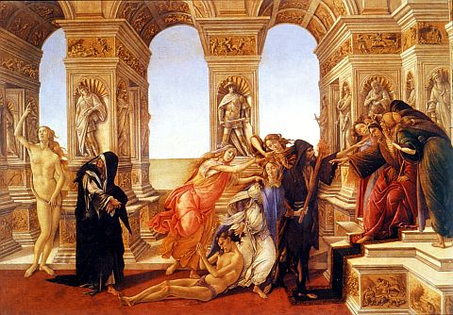
JAVNI ZBOR
Vsakih 9 dni se je zbral na hribu Pniks veliki javni zbor.
Odločali o gradnji, vojni …
6000 državljanov.
Vsak je lahko povedal svoje mnenje.
STRATEGI

Slide 6
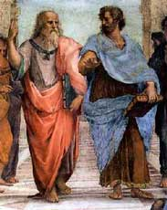
BULE ali SVET 500
Zbrali so se v BULETERJU (tudi arhiv).
Člani sveta so sestavili predloge, o katerih so odločali na svetu, pogajali pa so se tudi s tujimi državami..

Slide 7
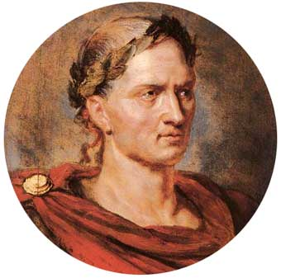
Zakoni in kazni
Ni bilo poklicnih sodnikov, saj je vsak državljan lahko postal porotnik.
Procesi so potekali v obliki govorov.
Vodna ura.
Kazni so: Izgon, smrt, denar, …

Slide 8
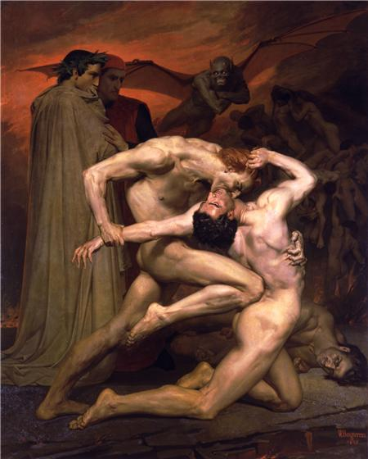
OSTRAKIZEM ali ČREPINJSKA SODBA
Izraz še vedno uporabljamo.
Izgon za 10 let nepriljubljenih politikov.

Slide 9
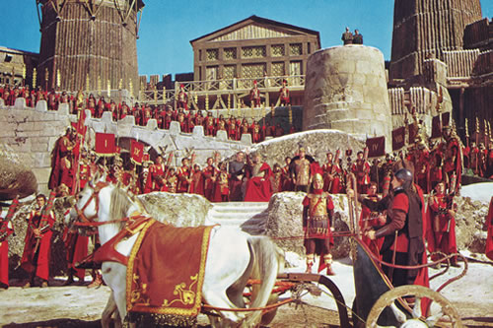
RIMLJANI
Okoli 500 pr.n.št postane republika
2 konzula, v času nevarnosti postane en diktator. Volijo vsi svobodni moški.
Senat konzuloma pomaga z nasveti.
Ljudski tribun – predstavnik ljudstva.
VETO lahko izreče ljudski tribun.

Slide 10
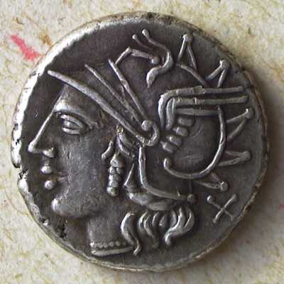
Prvi zakoni so bili na 12. bronastih tablicah, okoli leta 450 pr. n. št..
Prva sodišča.
Kazen-smrt

Slide 11
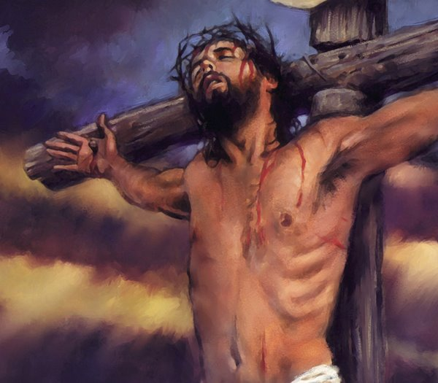
ZAMINIVOSTI
Veliko križanja.
Žrtev so privezali na križ za zapestje, glavo pa dvignili.

Slide 12
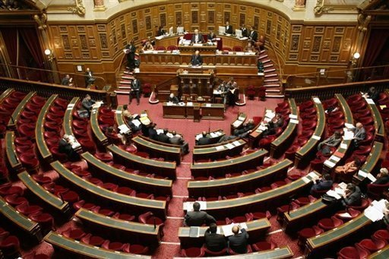
Rimljani so bili ponosni na demokracijo, čeprav je bila korupcija pri senatu pogost pojav.
Po republiki je nastopilo obdobje cesartstva.

Slide 13
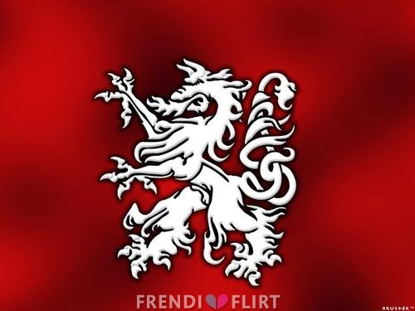
Karantanija
Karantanija-590
Živeli so po načelih enakosti.
Ustoličevanje je karantanski obred
To je bilo dejanje državnosti in pomeni starodavno demokracijo.
Potekalo je na Krnskem gradu

Slide 14
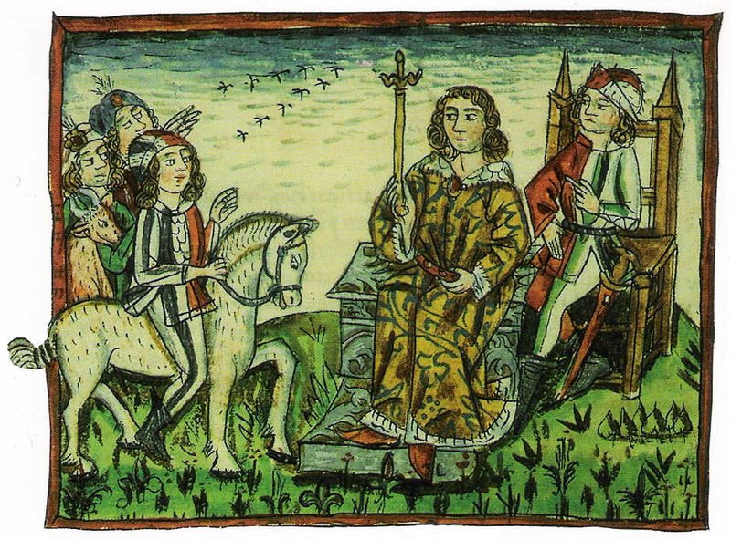
Kirieelesion
Vojvodski prestol
Vseljudska veča – najvišji karantanski upravni in sodni organ.
Udeležil se je vsak svobodni mož
Ženske so bile v karantanski družbi enakopravne.

Slide 15
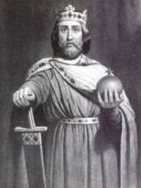
EVROPSKI SREDNJI VEK
Posvetni in cerkveni vladarji. – ni demokracije, neomejena oblast.
Karel veliki (768-814).
Hotel se je okronati za cesarja.
KAPITUlTULARIJERJE.
Grofije in mejne grofije.
Imeli so finančno, sodno in vojaško oblast
Kmetje so bili brez pravic
ZAČELI SO SE UPIRATI

Slide 16
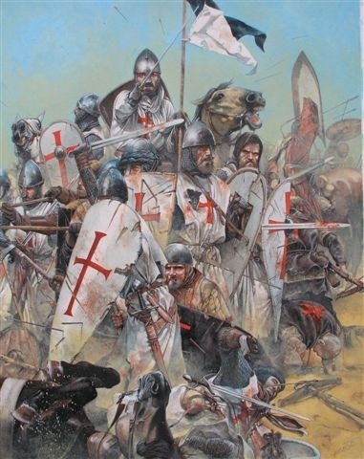
ANGLIJA
Kralj Ivan brez zemlje je izgubil v vojni s Francijo v 13. st.
Prišlo je do sporov.
Magna Charta Liberatum leta 1215 –prizna pravice meščanom.
Prvi parlament na svetu.
V 13. st. se imenuje Veliki svet.
V 14. st. se deli na:
House of lords
House of common
Oblast kralja se omeji s parlamentom.

Slide 17
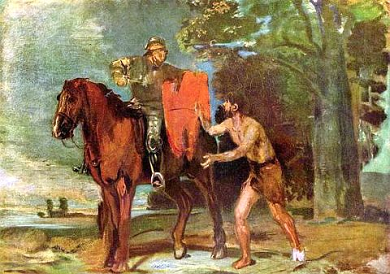
INDIJANSKI IROKEZI
Irokezi so skupina jezikovno sorodnih severnoameriških indijanskih plemen.
Ženske so imele veliko pravic, tudi političnih.
Značilno je bilo, da je hišo nasledila hčera
V 16. stoletju KONFEDERACIJA ŠESTIH NARODOV
Enakopravnost pri odločanju pri gospodarskih, političnih zadevah in pri vsakdanjem življenju – PRIMER DEMOKRATIČNIH DRŽAV.

Slide 18
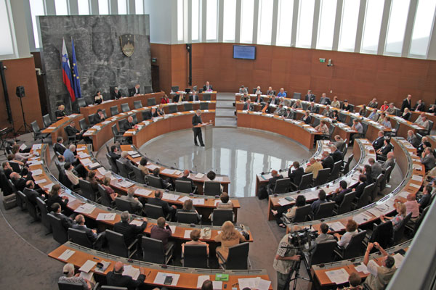
Od Grkov do Rimljanov.
V srednjem veku ne moremo govoriti o demokraciji.
Zamatki Anglija, Italija in skandinavske države.
Izjeme Karantanija ter skupnosti v Severni Ameriki, na Japonskem …
Ideja današnje demokracije se je pojavila v 18. stoletju s pojavom LIBERALIZMA.

Slide 19
HVALA ZA POZORNOST!

